Slide 1
Математическое моделирование сжатия пластического слоя между плоскими параллельными матрицами
Министерство образования и науки Российской Федерации
ФГАОУ ВО «Южно-Уральский государственный университет (НИУ)»
Институт естественных и точных наук
Факультет математики, механики и компьютерных технологий
Кафедра прикладной математики и программирования
Автор работы: магистрант группы ЕТ-222 Ёжиков С.С.
Научный руководитель: д.ф.-м.н., доцент Помидоркин В.Л.
Челябинск
2021

Slide 2
Поставленные задачи
Сделать обзор численных методов, применяемых в теории пластичности.
Исследовать аналитическим методом на основе гипотезы плоских сечений напряженно-деформированное состояние пластического слоя.
Провести моделирование процесса сжатия пластического слоя в среде Ansys Workbench.
Разработать алгоритм моделирования процесса сжатия пластического слоя на основе метода конечных элементов в вариационной постановке.
Реализовать полученный алгоритм в виде программы на языке С#.
Проанализировать результаты, полученные аналитическим и численными методами.

Slide 3
Новизна
Разработан приближенный аналитический метод исследования напряженно-деформированного состояния пластического слоя при сжатии без проскальзывания.
Реализован метод конечных элементов в вариационной постановке применительно к задаче сжатия пластического слоя.

Slide 4
Цель работы
Исследование аналитическими и численными методами напряженно-деформированного состояния пластического слоя под сжимающей нагрузкой при отсутствии проскальзывания по контактным поверхностям.

Slide 5
Система уравнений пластической среды при плоской деформации
(1)
(2)
(3)
(4)
(5)
Гипотеза плоских сечений:
(6)

Slide 6
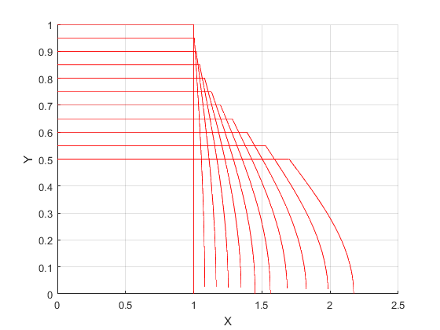
Соотношения для скоростей смещений
(7)
(8)
Рис. 1 – Форма пластического слоя на разных шагах сжатия.

Slide 7
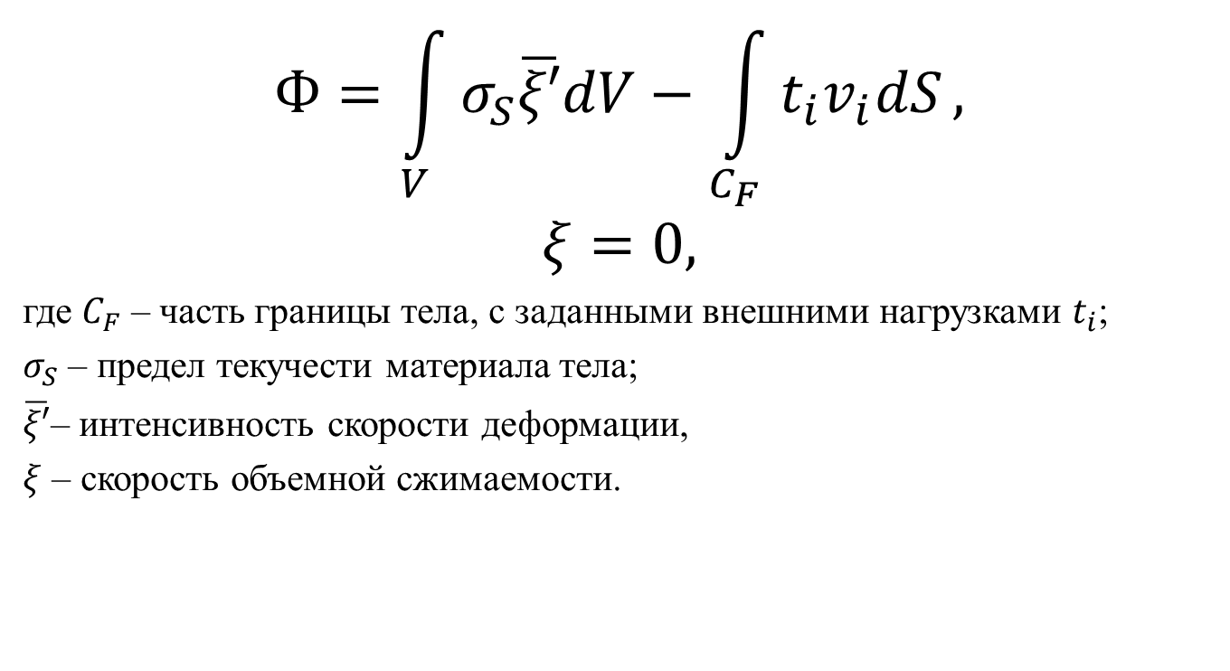
Задача численного решения
$$Ф=\int_{V}^{ }{σ_{S}\overline{ξ′}dV}−\int_{C_{F}}^{ }{t_{i}v_{i}dS},$$
$$ξ=0,$$
где $C_{F}$ – часть границы тела, с заданными внешними нагрузками $t_{i}$;
$σ_{S}$ – предел текучести материала тела;
$\overline{ξ′}$– интенсивность скорости деформации,
$ξ$ – скорость объемной сжимаемости.
(9)

Slide 8
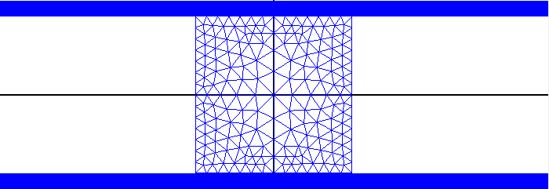
Дискретизация области
Рис. 2 – Разбиение квадратной области на конечные элементы.

Slide 9
Схема алгоритма триангуляции области
Рис. 3 – Схема алгоритма триангуляции области

Slide 10
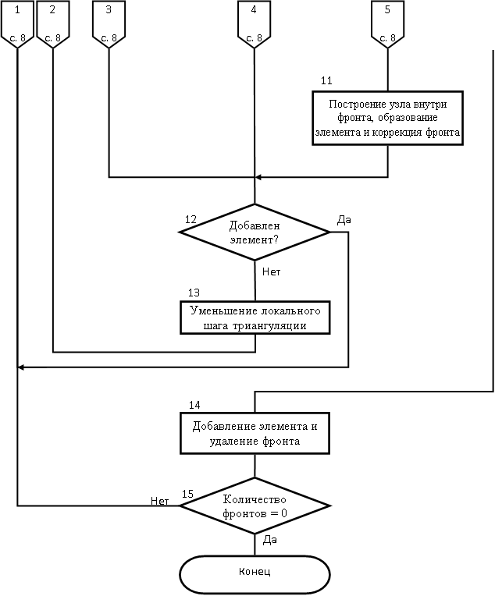
Схема алгоритма двумерной триангуляции методом исчерпывания.
Рис. 4 – Схема алгоритма двумерной триангуляции методом исчерпывания.

Slide 11
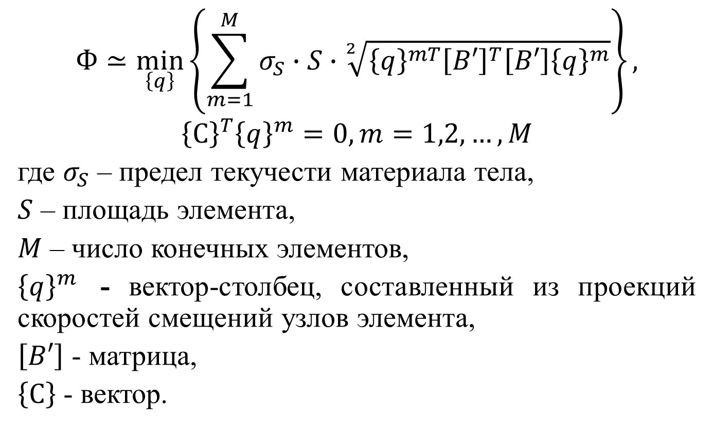
Функционал в конечно-элементной постановке
$$Ф≃\min_{\left\{q\right\}}\left\{\sum_{m=1}^{M}{σ_{S}∙S∙\sqrt[2]{{\left\{q\right\}}^{mT}{\left[B′\right]}^{T}\left[B′\right]{\left\{q\right\}}^{m}}}\right\},$$
$${\left\{С\right\}}^{T}{\left\{q\right\}}^{m}=0, m=1,2,…, M$$
где $σ_{S}$ – предел текучести материала тела,
$S$ – площадь элемента,
$M$ – число конечных элементов,
${\left\{q\right\}}^{m}$ - вектор-столбец, составленный из проекций скоростей смещений узлов элемента,
$\left[B′\right]$ - матрица,
$\left\{С\right\}$ - вектор.
(10)

Slide 12
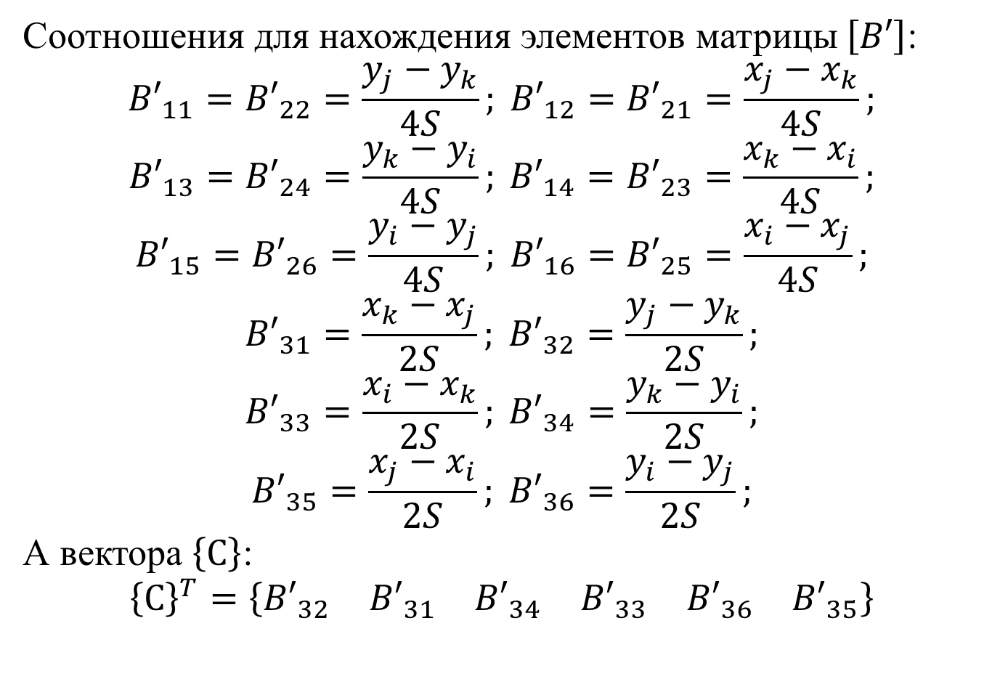
Соотношения для нахождения элементов матрицы
Соотношения для нахождения элементов матрицы $\left[B′\right]$:
$${B′}_{11}={B′}_{22}=\frac{y_{j}−y_{k}}{4S}; {B′}_{12}={B′}_{21}=\frac{x_{j}−x_{k}}{4S};$$
$${B′}_{13}={B′}_{24}=\frac{y_{k}−y_{i}}{4S}; {B′}_{14}={B′}_{23}=\frac{x_{k}−x_{i}}{4S};$$
$${B′}_{15}={B′}_{26}=\frac{y_{i}−y_{j}}{4S}; {B′}_{16}={B′}_{25}=\frac{x_{i}−x_{j}}{4S};$$
$${B′}_{31}=\frac{x_{k}−x_{j}}{2S}; {B′}_{32}=\frac{y_{j}−y_{k}}{2S};$$
$${B′}_{33}=\frac{x_{i}−x_{k}}{2S}; {B′}_{34}=\frac{y_{k}−y_{i}}{2S};$$
$${B′}_{35}=\frac{x_{j}−x_{i}}{2S}; {B′}_{36}=\frac{y_{i}−y_{j}}{2S};$$
А вектора $\left\{С\right\}$:
$${\left\{С\right\}}^{T}=\left\{\begin{matrix}\begin{matrix}{B′}_{32} & {B′}_{31} & {B′}_{34}\end{matrix} & \begin{matrix}{B′}_{33} & {B′}_{36} & {B′}_{35}\end{matrix}\end{matrix}\right\}$$
(11)
(12)
(13)
(14)
(15)
(16)

Slide 13
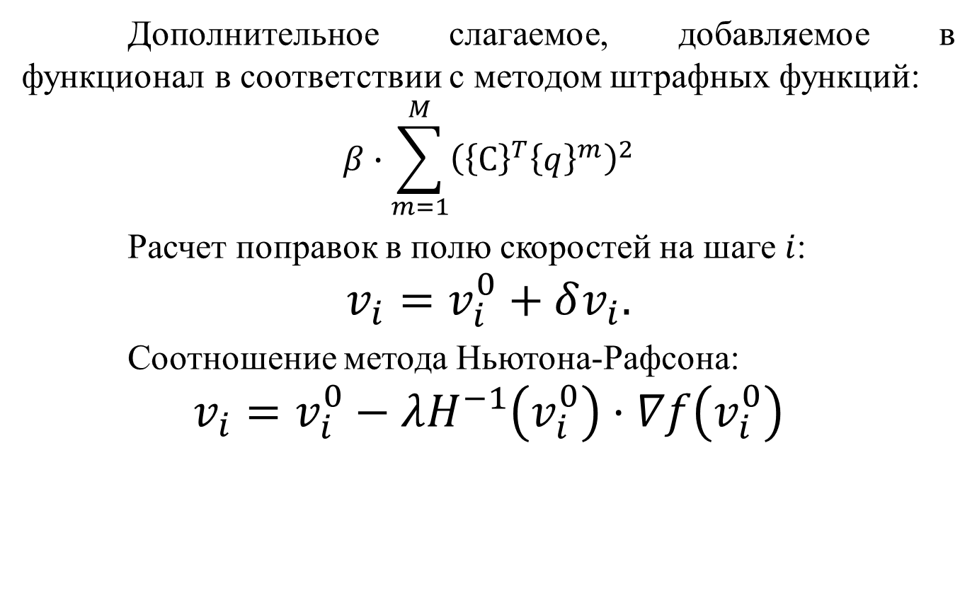
Метод вычислений
Дополнительное слагаемое, добавляемое в функционал в соответствии с методом штрафных функций:
$$β∙\sum_{m=1}^{M}{{\left({\left\{С\right\}}^{T}{\left\{q\right\}}^{m}\right)}^{2}}$$
Расчет поправок в полю скоростей на шаге $i$:
$$v_{i}=v_{i}^{0}+δv_{i}.$$
Соотношение метода Ньютона-Рафсона:
$$v_{i}=v_{i}^{0}−λH^{−1}\left(v_{i}^{0}\right)·∇f\left(v_{i}^{0}\right)$$
(17)
(18)
(19)

Slide 14
Схема алгоритма минимизации функционала
Начало
1
Исходная геометрия, данные о материале, начальные и граничные условия
2
Разбиение объектов на конечные элементы
3
Вычисление матриц жесткости элементов и матриц функций формы
4
Задание затравочного поля скоростей смещений
5
Вычисление градиента и матрицы Гессе функционала, на основе текущего поля скоростей смещений
6
Вычисление текущего вектора поправок скоростей
1
с. 14
2
с. 14
Рис. 5 – Схема алгоритма минимизации функционала

Slide 15
Схема алгоритма минимизации функционала.
1
с. 13
2
с. 13
7
Поиск наилучшего шага в направлении вектора поправок
8
Корректировка текущего поля скоростей
Выполнено условие останова?
9
Нет
10
Да
Корректировка координат узлов в соответствии с вычисленными значениями их скоростей
Конец
Рис. 6 – Схема алгоритма минимизации функционала.

Slide 16
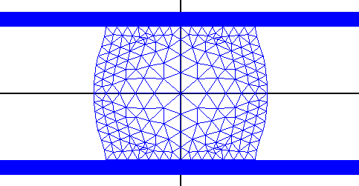
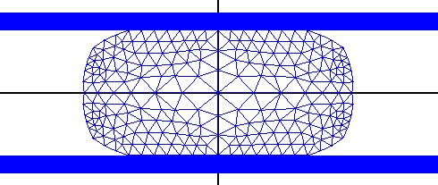
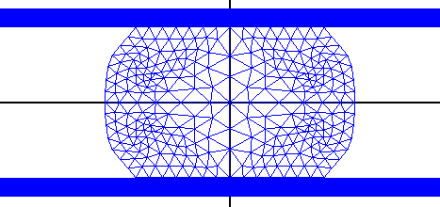
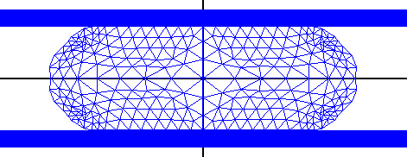
Примеры работы программы, реализующей алгоритм минимизации функционала
Рис. 7 – Форма заготовки после сжатия на 10%
Рис. 9 – Форма заготовки после сжатия на 30%
Рис. 8 – Форма заготовки после сжатия на 20%
Рис. 10 – Форма заготовки после сжатия на 40%

Slide 17
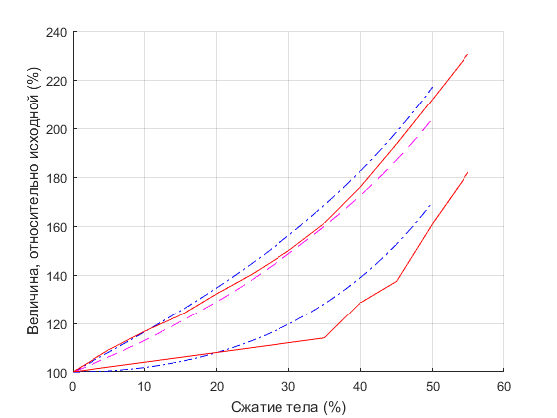
Сравнение результатов
Рис. 11 – Зависимости ширины слоя от степени сжатия. Сплошные – по результатам численного моделирования, пунктирная – по результатам моделирования в среде Ansys, штрихпунктирные – по результатам полученным аналитически. Нижние кривые – зависимость ширины слоя по контактной поверхности, верхние кривые – зависимости ширины слоя по горизонтальной оси симметрии.

Slide 18
Значимость
Теоретическая значимость.
Подходы, использованные для получения аналитического решения других родственных задач:
осадка пластического слоя с проскальзыванием (плоская деформация).
сжатие неоднородной полосы, содержащей вставку из менее прочного материала (плоская и осесимметричная деформация).
исследование напряженно-деформированного состояния и прочности неоднородных, в том числе сварных, соединений при их сжатии и растяжении (плоская и осесимметричная деформация).
исследование напряженно-деформированного состояния и прочности неоднородных, в том числе сварных, соединений при их сжатии и растяжении (плоская и осесимметричная деформация).
Практическая значимость.
Алгоритм и его программная реализация, полученные в работе, могут использоваться как основа для проведения численных экспериментов в других задачах.
Аналитические методы, применяемые при математическом моделировании напряженно-деформированного состояния пластического слоя, находящегося под сжимающей нагрузкой и основанные на гипотезах деформирования сечений, нашли своё подтверждение на основе численных экспериментов, проведенных в работе.

Slide 19
Основная литература
Прандтль, Л. Примеры применения теоремы Г. Генки к равновесию пластических тел / Л. Прандтль // Теория пластичности / Под ред. Ю.Н. Работнова. – М.: Издательство иностр. литературы, 1948. – С. 102–113.
Dil’man, V.L. Compression of a plastic layer by two rough plates / V.L. Dil’man, A.A Ostsemin // Strength of Materials. 1991. V. 22 (7). P. 1076–1085.
Дильман, В.Л. О напряженно-деформированном состоянии при растяжении пластического слоя с двумя осями симметрии / В.Л. Дильман, А.А. Остсемин // Изв. РАН. Механика твердого тела. – 2001. – №6. – С. 115–124.
Dilman, V.L. The stress state of a plastic layer with a variable yield strength under a flat deformation / V.L. Dilman, T.V. Eroshkina // Russian Mathematics. 2013, V. 57, Issue 8. P. 29-36.
Унксов, Е. П. Теория ковки и штамповки: Учеб. Пособие для студентов машиностроительных и металлургических специальностей вузов / Е. П. Унксов, У. Джонсон, В. Л. Колмогоров [и др]. // 2-е изд., перераб. и доп. – М.:Машиностроение, 1992. – 720 с.
Покрас И.Б. Алгоритм формирования двумерной сетки конечных элементов в задачах моделирования пластического формоизменения / И. Б. Покрас, Э. Р. Ахмедзянов // Фундаментальные исследования. – 2014. – Вып. 9. – С. 29–35.

Slide 20
Спасибо за внимание☺

